Slide 1
Projekt zespołowy w ramach zajęć
Projekt Zespołowy na Uniwersytecie Opolskim
Informatyka 3 rok I stopień 2021/2022

Slide 2
Spis treści
Kontrola wersji
Plan projektu
Usprawnienia Trello
Co dalej

Slide 3
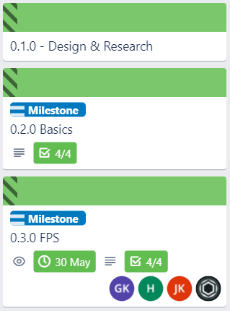
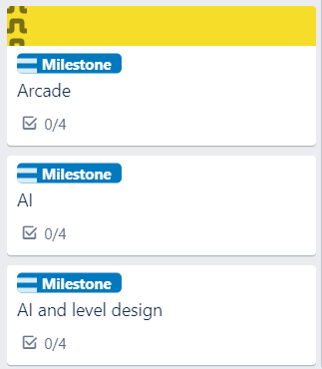
Plan Projektu

Slide 4
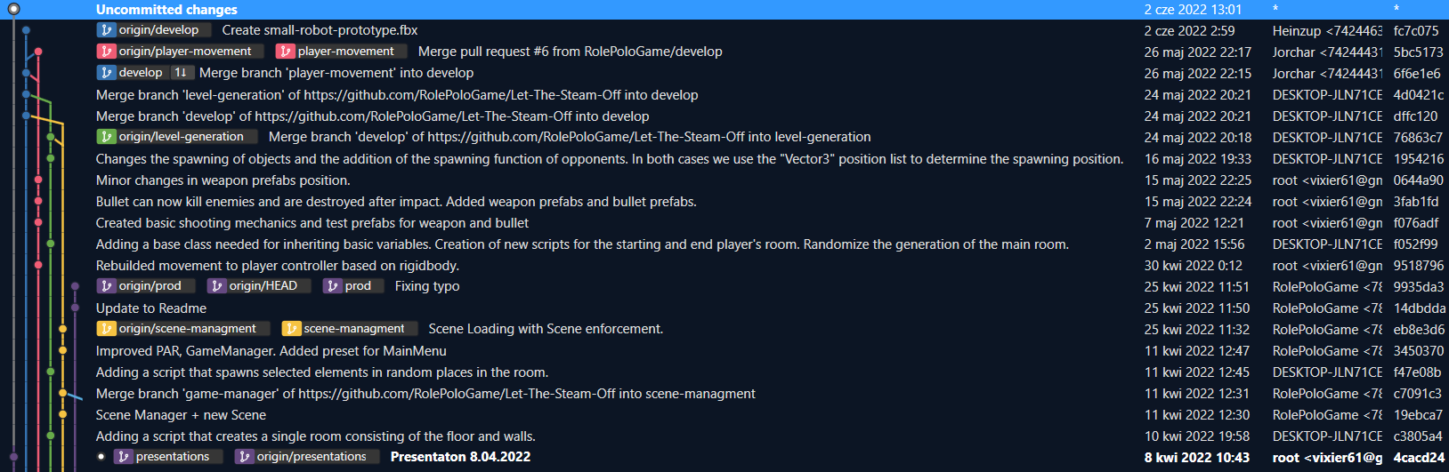
Kontrola Wersji

Slide 5
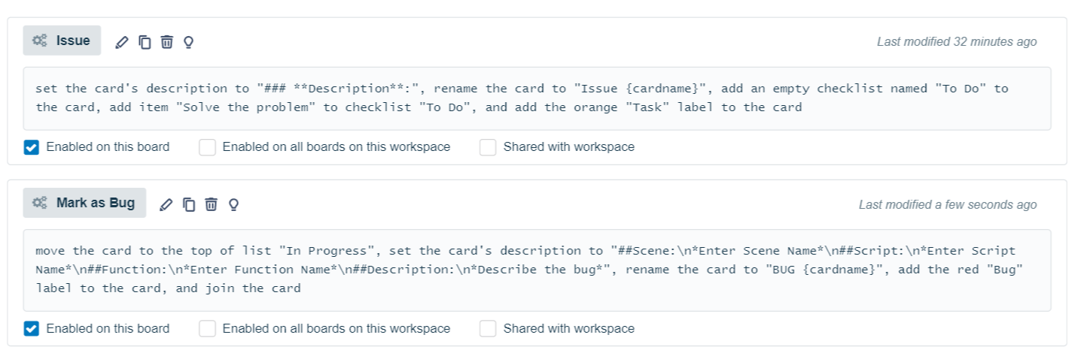
Usprawnienia Trello

Slide 6
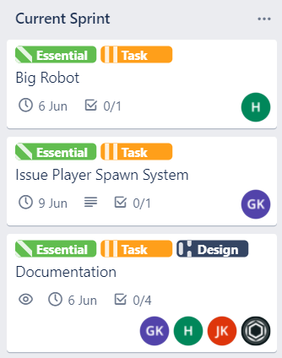
Co dalej?
Project Manager
Monitorowanie, wspieranie i usprawnianie pozostałych pracowników
Level Developer
Integracja systemu instancjonowania gracza
Character & AI Developer
Porządkowanie i dokumentowanie kodu
3D Artist
Praca nad modelami kolejnych przeciwników
Cały zespół dodatkowo pracuje nad dokumentacją

Slide 7
Dziękuję za uwagę
Przemysław Polek

